Slide 2
Herzlich Willkommen

Slide 3

Zukunftskongress 365 Digital
Webinar: Die Zeit rennt!
    9. Juli 2020 | 11:00 – 12:30 Uhr
    Carolin Stimmelmayr | StMD
    Vanessa Greger | StMD
    Christian Rupp | MACH AG
    Thomas Berndtgen | MACH AG

Slide 4




Ihre Referent:innen
Carolin Stimmelmayr
  Referatsleiterin
  Referat B3 - Digitale Verwaltung, OZG und Identitätsmanagement
  Bayerisches Staatsministerium für Digitales
Dr. Vanessa Greger
  Stellv. Referatsleiterin
  Referat B3 - Digitale Verwaltung, OZG und Identitätsmanagement
  Bayerisches Staatsministerium für Digitales
Fragen Sie uns gerne.
Christian Rupp
  CIO
  MACH AG
Thomas Berndtgen
  Senior-Vertriebsberater
  MACH AG

Slide 5
1
Durchblick und Begrüßung
  Thomas Berndtgen, MACH AG
Agenda
2
Einblick in das OZG – Projekt des Bayerischen Staatsministeriums für Digitales
  Carolin Stimmelmayr, StMD und Vanessa Greger, StMD
3
Weitblick Richtung Brüssel
  Christian Rupp, MACH AG
4
Ausblick und offene Fragen
  Thomas Berndtgen, MACH AG

Slide 6

575 OZG-Leistungen
in 4 Jahren
nein, in nur
noch 2 Jahren!

Slide 7



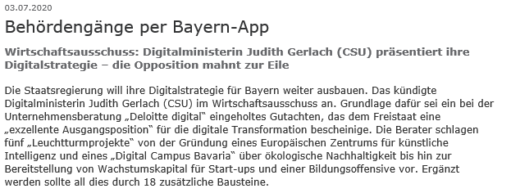
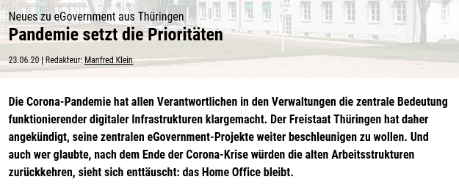
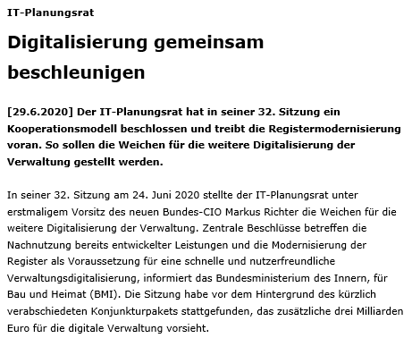

Slide 8


Und nun ein Blick nach Bayern

Slide 9
Digitale Verwaltung in Bayern – Umsetzung des OZG
09.07.2020, Zukunftskongress Webinar
Carolin Stimmelmayr
Dr. Vanessa Greger

Slide 10
Agenda
Die Zeit vor OZG
OZG – Bund: Koordination und Kundenorientierung
OZG Bayern: Status Quo
Zukunft: Innovation und Flächendeckung

Slide 11
Agenda
Die Zeit vor OZG
OZG – Bund: Koordination und Kundenorientierung
OZG Bayern: Status Quo
Zukunft: Innovation und Flächendeckung

Slide 12
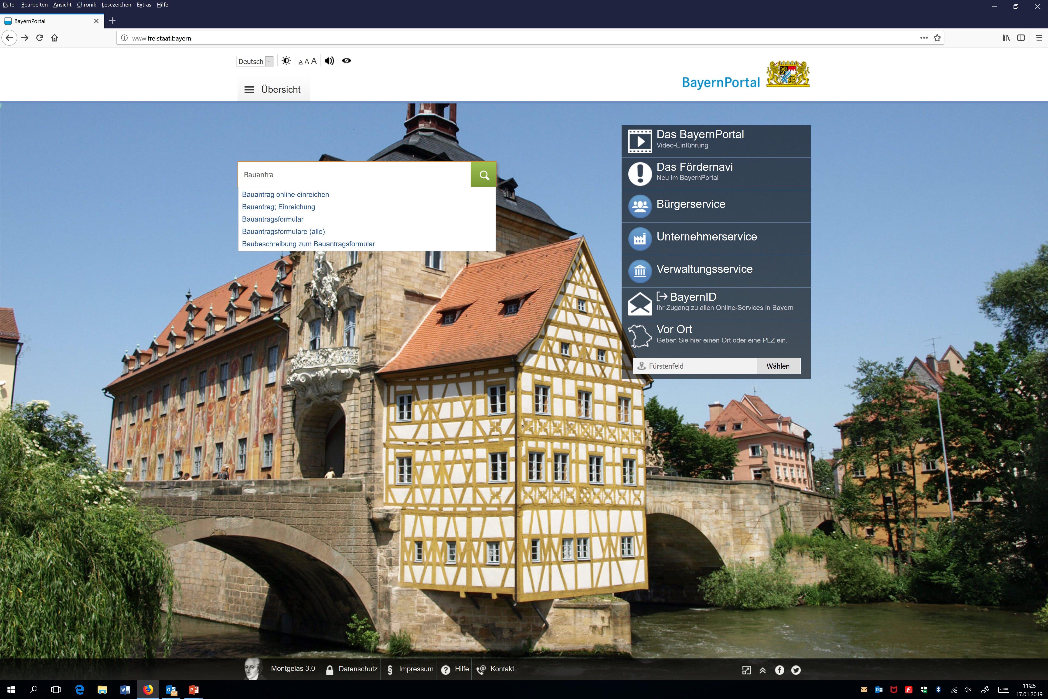
Das BayernPortal – einheitlicher Zugang seit 2015

Slide 13
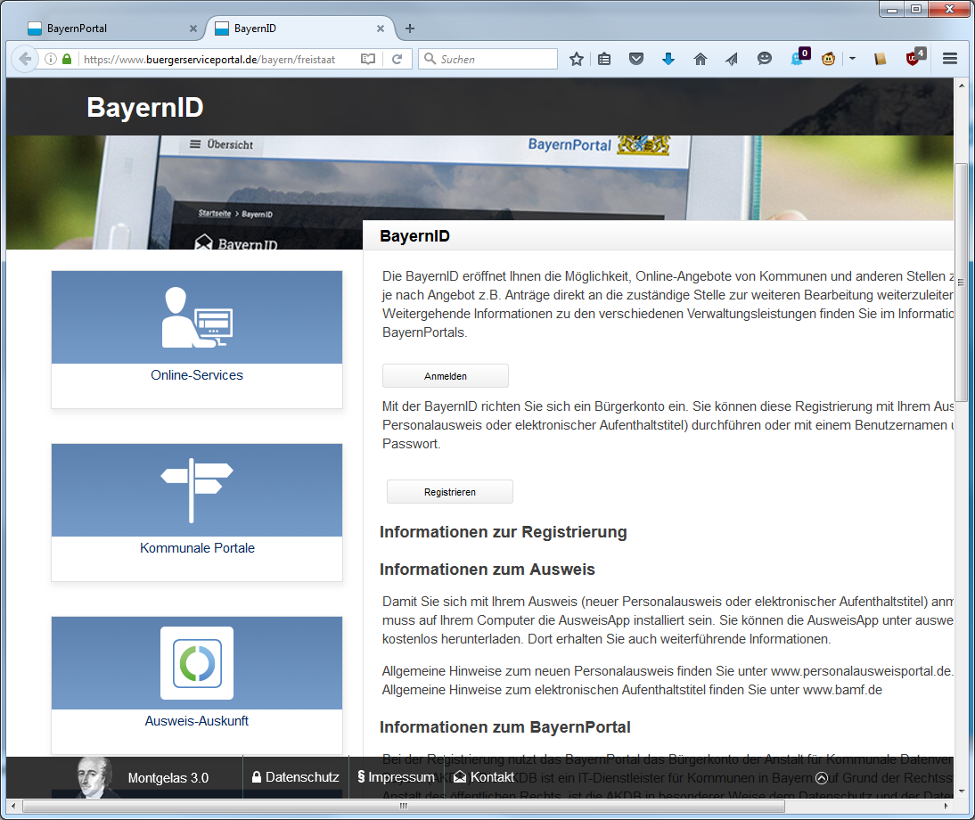
Das bayerische Servicekonto – die BayernID
Ein Zugang zu allen Verwaltungsservices
von Kommunen und
des Freistaats Bayern
„Ein Zugang“ mit Benutzername/Passwort
oder eID des neuen Personalausweis
Kostenfreies Angebot für Kommunen

Slide 14
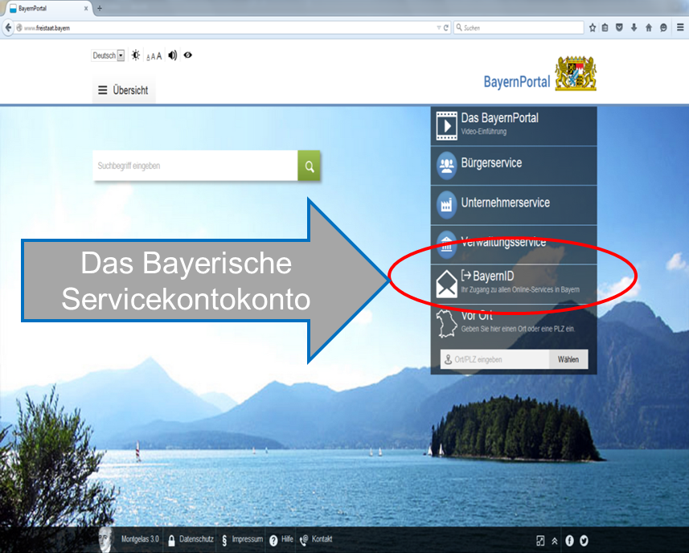
Die Basisdienste des BayernPortals
Authentifizierung
Identifikation der Nutzer
Postkorb
Mitteilungen, Bescheide
mit Bekanntgabe
ePayment
Bezahlkomponente
eIDAS-VO konform ☺

Slide 15
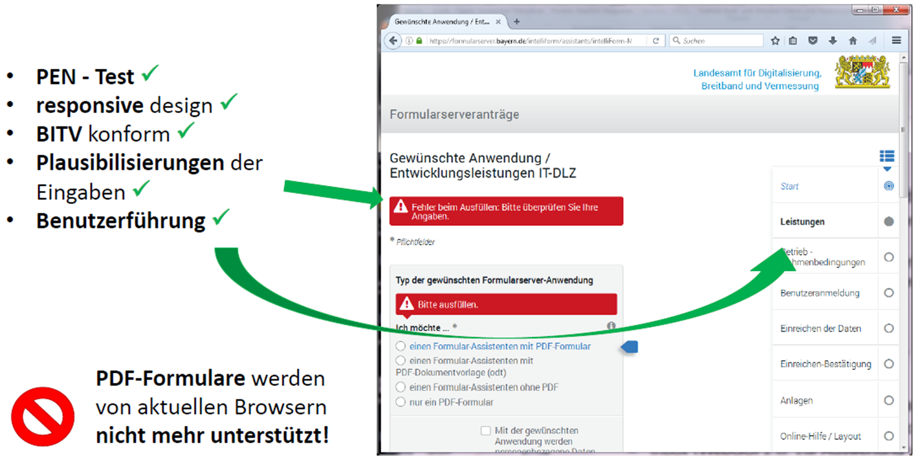
Der Antragsmanager

Slide 16
Das Onlinezugangsgesetz
Forderungen des OZG (August 2017 in Kraft getreten)
Anbieten aller Verwaltungsleistungen auch elektronisch über Verwaltungsportale bis spätestens 31.12.2022 (§ 1 Abs. 1 OZG)
Verknüpfung der Verwaltungsportale zu Portalverbund (§ 1 Abs. 2 OZG)
Bereitstellung von Nutzerkonten (§ 3 Abs. 2 OZG)
→ 575 Leistungsbündel mit insgesamt rd. 6.000 einzelnen Verwaltungsleistungen
Notes:
BayernPortal als zentrale Plattform, welche Forderung nach Nutzerkonto und der Verknüpfung zum Portalverbund bereits abdeckt
BayernPortal bietet für Kommunen kostenfreie Basisdienste an: BayernID, Postkorb und ePayment
Somit bleibt vom OZG nur die Forderung nach dem Anbieten aller Verwaltungsleistungen auch digital bis 2022 übrig

Slide 17
Agenda
Die Zeit vor OZG
OZG – Bund: Koordination und Kundenorientierung
OZG Bayern: Status Quo
Zukunft: Innovation und Flächendeckung

Slide 18
B
IT-DLZ
IT-DLZ
IT-DLZ
AKDB
IT-DLZ
AKDB
AKDB
IT-DLZ
Fachportale
BayernPortal
AKDB
Fachporta
AKDB
Fachport
Fachportale
Online Gateway
Interoperabilität
IT-DLZ
IT-DLZ
AKDB
IT-DLZ
IT-DLZ
AKDB
IT-DLZ
Landespo
AKDB
Landespo
AKDB
AKDB
Landespo
Bundesportal
Landesportale
NdB
18

Slide 19
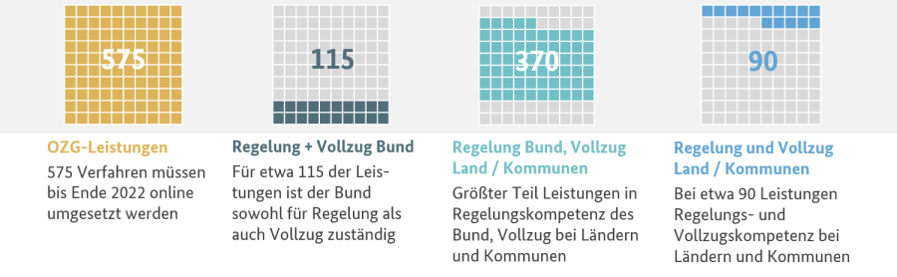
Digitalisierungsprogramm
Digitalisierungsprogramm Bund
Digitalisierungsprogramm Föderal
  OZG Informationsplattform
  14 Themenfelder – FF je ein Land
  FIM Artefakte zur Nachnutzung
  „Einer für Alle/einer für viele“ Prinzip
  Einbindung der Kommunen

Slide 20
„Einer für alle/einer für viele“ Prinzip
Organisatorische Rahmenbedingungen
  Rollen im Zuge des Digitalisierungsprogramms Föderal, wie Themenfeld-Federführer, Serviceverantwortliche
  Rollen innerhalb der Länder, OZG-Koordinator Land, OZG-Koordinator Ressort
  Programmmanagement und Informationsplattform
Rechtliche Rahmenbedingungen
  FIT-Store
  Blaupause Verwaltungsabkommen
Technische Rahmenbedingungen
  FIT-Connect
Finanzielle Rahmenbedingungen
  Digitalisierungsbudget
  KoaV

Slide 21
Bayern im Bund
Unternehmenskonto (FF)
Interoperable Servicekonten (FF)
Aufbau Portalverbund (Pilotprojekt-Partner)
Registermodernisierung (FF mit HH)
Standards / Schnittstellen (FF mit SH)
Themenfeld Forschen & Fördern (FF)

Slide 22
Agenda
Die Zeit vor OZG
OZG – Bund: Koordination und Kundenorientierung
OZG Bayern: Status Quo
Zukunft: Innovation und Flächendeckung

Slide 23
OZG Masterplan – Roadmap 2020
TOP 54 OZG-Leistungen bis Ende 2020
Steuerung über Monitoring-Tool und Berichte im Ministerrat
Feste Strukturen über OZG-Umsetzungsgremium

Slide 24
OZG Masterplan – und die Kommunen?
Kommunen = Gesicht der Verwaltung – nur mit ihnen kann die OZG-Umsetzung gelingen!
BayernPortal mit Basisdiensten dauerhaft betriebskostenfrei
Sofern kein Angebot am Markt: zentrale Anträge durch den Freistaat Bayern
Finanzielle Unterstützung durch das Förderprogramm „digitales Rathaus“

Slide 25
Digitales Rathaus
Förderprogramm für Kommunen
  Ziel: Unterstützung bei der OZG Umsetzung
  Start: Oktober 2019
  Förderrichtlinie und weitere Infos unter www.digitales-rathaus.bayern
Ausbildung von sog. Digitallotsen
  Ziel: Mitarbeiter fit machen für Digitalisierung der Verwaltung
  „Grundkurs Digitallotse“ zusammen mit BVS
  Freistaat übernimmt 80 % d. Seminargebühren

Slide 26
Nutzerkonto
  ID
  Postkorb
Datensafe
Datencockpit
Digilabs
Konzeption der Dienste
Zusammenarbeit von Fachseite und Anwendern
Verwaltungskunde
sucht Leistungen
Onlinedienst
Antragsdaten-übergabe
Bearbeitung, Bescheiderstellung
Zustellung, Bekanntgabe
Datenrouting
Interoperabilität
Postkorb
Nachnutzung
Portalverbund
Anbindung der Kommunen
Antragsmanager
Microservices
Bayern-ID, Authentifizierung
Bezahldienste
BayernStandard
FIT-Store
OZG Kreislauf
mit Schwerpunkten
Datenrouting
  FIT-Connect (FITKO)
  BDA (IT-DLZ)
  weitere Anbieter…
Adressverzeichnisse
  DVDV
  SAFE
Governikus: GMM, GCG, GC
Fachverfahren
eAkte
Email, bEBPO
SharePoint

Slide 27
OZG-Masterplan – strategische Leitlinien
Vereinfachen, wo möglich
Flexibilisieren statt zentralisieren
Alle Ressourcen nutzen!
Zentrale Basisdienste ausbauen
Standards und Schnittstellen …
…. und Vorhandenes einbauen!

Slide 28
Agenda
Die Zeit vor OZG
OZG – Bund: Koordination und Kundenorientierung
OZG Bayern: Status Quo
Zukunft: Innovation und Flächendeckung

Slide 29
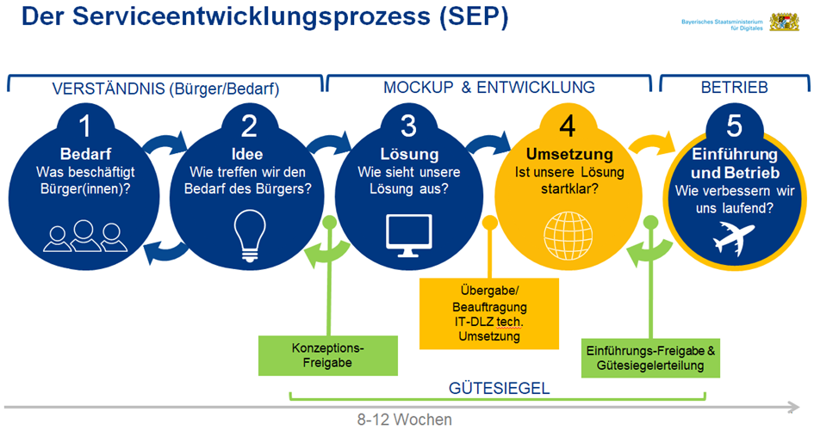
Der Mensch im Mittelpunkt – die bayerischen Innovationslabore
Innovationslabore basierend auf festem Vorgehen
Konsequente Nutzerorientierung
  Freigabepunkte
  Gütesiegel

Slide 30

OZG für Kommunen: Flexibilisieren statt zentralisieren
„Die Kommune gibt es nicht, auf Strukturen und Bedürfnisse achten“ – Eine Lösung für alle passt nicht! Kein „One size fits all“
XL
L
M
M – A – N …
Kreisfreie Städte
& Landkreise
Gemeinden

Slide 31
Container-
Virtualisierung für
App1
App1
App1
App1
App2
App3
Applikationsumgebungen, die oft skaliert werden müssen
lokale Applikationsentwicklung
Microservices Architektur
Schnellere Skalierbarkeit der Umgebung
Schnelle Erstellung & Verteilung
Kleinerer Speicherbedarf
Container-Isolierung ist nicht auf dem gleichen Niveau wie die VM-Isolierung
Komplexität der Gesamtlösung
Handling der persistenten Daten sowie der Logs muss durchdacht werden
Hilfs-programme
Hilfs-programme
Hilfs-programme
Virtualisierungssoftware
Betriebssystem
Hardware

Slide 32

Ausblick
Was kommt aus Brüssel?

Slide 33
EU-SDG Verordnung (EU) 2018 / 1724
    Regelt die Einrichtung eines einheitlichen digitalen Zugangstors zu
      Informationen (Frist 12. Dezember 2020) siehe Anhang I der VO,
              Vorschriften Webzugänglichkeit (RL (EU) 2016/2102)
              Zweisprachig
      Verfahren (Frist 12. Dezember 2023) siehe Anhang II der VO,
              eIDAS, ePayment, eZustellung, Formularstyleguide
              OOP (once only principle)
              Vorschriften Webzugänglichkeit (RL (EU) 2016/2102)
              Zweisprachig (Informationen und Hilfstexte)
      Hilfs- und Problemlösungsdienste (Anhang III der VO)
        Zweisprachig
      zur Änderung der Verordnung (EU) Nr.1024/2012
This website is part of an EU quality network

Slide 34
Anhang i, ii, iii
Informationen
BÜRGER
  A. Reisen
  B. Arbeit und Ruhestand
  C. Fahrzeuge
  D. Wohnsitz
  E. Bildung oder Praktikum
  F. Medizinische Versorgung
  G. Bürger- und Familienrechte
  H. Verbraucherrechte
UNTERNEHMEN
  J. Gründung, Führung und Schließung eines Unternehmens
  K. Arbeitnehmern
  L. Steuern
  M. Waren
  N. Dienstleistungen
  O. Finanzierung
  P. Öff. Aufträge
  Q. Gesundheit und Sicherheit am Arbeitsplatz
Online Verfahren
  Geburt
  Wohnsitz
  Studium
  Arbeit
  Umzug
  Ruhestand
  Gründung, Führung und Schließung eines Unternehmens
Hilfs- und Problemlösungsdienste
  Europäisches Netz der Arbeitsvermittlung (EURES)
  Einheitliche Ansprechpartner:innen (EAP)
  Produktinformationsstellen
  Produktinformationsstellen für das Bauwesen
  Nationale Beratungszentren für Berufsqualifikationen
  Nationale Kontaktstelle für die grenzüberschreitende Gesundheitsversorgung
  Online-Streitbeilegungsstellen

Slide 35
Vorschlag einer Informationsarchitektur
Unterteilung von Informationen in drei Kategorien
Informationen auf EU-Ebene
  EU-weit harmonisierte Rechte und Pflichten
  Überall in der EU direkt anwendbare Vorschriften
  Bereitstellung ausschließlich auf „Your Europe“
  Ergänzung um länderspezifische Angaben auf nationalen Websites
Gemeinsame EU- / nationale Informationen
  Über Richtlinien festgelegter Rahmen im EU-Recht
  Konkrete Umsetzung obliegt den Mitgliedsländern
  Ergänzung von Inhalten aus „Your Europe“ durch nationale Inhalte
In erster Linie nationale Informationen
  Keine EU-weiten Rechte und Pflichten
  Wichtige Informationen für Bürger:innen und Unternehmen
  Möglicher Zugang zu nationalen Inhalten über „Your Europe“

Slide 36
Strukturiertes tag
in den metadaten
 | SDG | Ländercode nach ISO 3166 Alpha 2 Code | Subnationaler Code nach NUTS 1-3 oder LAU | Art des Dienstes | Sprache nach ISO 639-1 Alpha 2 Code | Dienst nach SDG Anhang I A-Q | Dienst nach SDG Anhang I 01-09 | Name des Dienstes nach SDG Anhang III | Falls nicht in Anhang III Kompletter Name des Dienstes
Webseiten mit Informationen über Regeln, Rechte und Pflichten | x | x | x | Information | x | x | x | - | -
Webseiten mit Informationen über Verfahren | x | x | x | Procedure | x | x | x | - | -
Webseiten mit Informationen über Hilfs- oder Problemlösungsdienste | x | x | x | Assistance Service | x | - | - | x | x

Slide 37
Durchführungs-rechtsakte
    Vorgaben für das Sammeln und Teilen von Nutzerstatistiken und –feedback in Bezug auf Services des Single Digital Gateway
    Bezugnahme auf Verordnung (EU) 2018/1724
    Bereitstellung eines Instruments durch die Kommission zur Erhebung der Daten

Slide 38
Nutzerstatistik
    Verpflichtung zur Erhebung von Statistiken durch Artikel 24 SDG VO (EU) 2018/1724
    Erhebung von Daten über Besuche der Nutzer des Single Digital Gateway und auf den darauf bereitgestellten Webseiten
    Erhebung von Daten zur Nutzung von Hilfs- und Problemdienstleistungen
    Spezifikation Kontextdaten inklusive der URLs
    Automatische Erhebung über Web-Datenanalysewerkzeuge
      der Länder, aus denen die Benutzer die Webseite besuchen
      der Gerätetypen, auf dem die Benutzer die Webseite aufrufen
    Bereitstellung einer Schnittstelle durch die Kommission zur Übermittlung der Daten

Slide 39
NutzerFeedback
    Verpflichtung zur Bereitstellung eines Feedback-Instruments durch Artikel 25 SDG VO (EU) 2018/1724
    Anonyme Abgabe
    Nutzer-Feedback-Tool:
      Qualität und Verfügbarkeit des Verfahrens
      Verfügbare Informationen über das Verfahren
      Gemeinsame Benutzeroberfläche

Slide 40
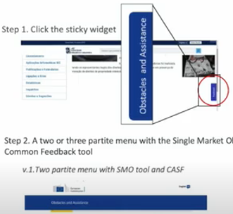
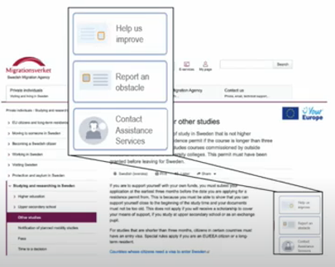
Fragen im Zusammenhang…
…mit Informationen auf der Webseite
    Pflichtfeld: „Haben Sie gefunden, was Sie gesucht haben?“ (Ja/Nein/Teilweise)
    Pflichtfeld: Seitenbewertung (Sternchenbewertung von 1 bis 5)
    Optional: Helfen Sie uns bei der Verbesserung (freies Textfeld)
…mit Verfahren
    Pflichtfeld: Bewerten Sie, wie einfach die Anwendung dieses Verfahrens war (Sternchenbewertung von 1 bis 5)
    Optional: Helfen Sie uns bei der Verbesserung (freies Textfeld)
…mit Hilfs- und Problemlösungsdiensten
    Pflichtfeld: Bewerten Sie die erbrachte Dienstleistung (Sternchenbewertung von 1 bis 5)
    Optional: Helfen Sie uns bei der Verbesserung (freies Textfeld)

Slide 41

HABEN SIE FRAGEN?

Slide 42

Lassen Sie uns den „OZG - Berg“ gemeinsam erklimmen!

Slide 43
Kontakt
Thomas Berndtgen
  Senior-Vertriebsberater
  MACH AG
  Thomas.Berndtgen@mach.de
  0151 | 52732429
Haben Sie noch Fragen?
Rufen Sie mich an

Slide 44
Digitale Verwaltungsleistungen mit MACH
Lübeck
  Wielandstraße 14
  23558 Lübeck
  Telefon: +49 451 | 70647 0
  Telefax: +49 451 | 70647 300
  mailbox@mach.de
Berlin
  Jägerstraße 51
  10117 Berlin
  Telefon: +49 30 | 209148 6
  Telefax: +49 30 | 209148 71
  mailbox@mach.de
MACH & MECOM in
Mecklenburg
  Graf-Schack-Allee 9
  19053 Schwerin
  Telefon: +49 385 | 77334 90
  mailbox@mach.de
Düsseldorf
  Speditionstraße 21
  40221 Düsseldorf
  Telefon: +49 211 | 5180390
  mailbox@mach.de
München
  Karlstraße 35
  80333 München
  Telefon: +49 89 | 51263752
  mailbox@mach.de

